Slide 1
Лекция 6. Нейтрализация сетевых угроз
Определение сети
Нейтрализация вредоносного ПО
Нейтрализация разведывательных атак
Нейтрализация атак для получения доступа
Нейтрализация DoS-атак

Slide 2
Определение сети
Для эффективной защиты сети от атак необходимо всегда быть начеку и постоянно учиться.
Рекомендации по обеспечению безопасности сети:
Сформулируйте политику безопасности компании в письменном виде.
Информируйте сотрудников о рисках, связанных с социальной инженерией, и разрабатывайте стратегии для проверки идентификационных данных по телефону, электронной почте или лично.
Контролируйте физический доступ в системы.

Slide 3
Определение сети
Используйте надежные пароли и часто их меняйте.
Шифруйте конфиденциальные данные и защищайте их паролем.
Внедряйте аппаратные и программные средства безопасности, такие как межсетевые экраны, IPS, устройства виртуальной частной сети (VPN), антивирусное ПО и фильтрацию контента.

Slide 4
Определение сети
Выполняйте резервное копирование и тестирование файлов резервных копий на регулярной основе.
Отключайте неиспользуемые сервисы и порты.
Поддерживайте актуальность исправлений, устанавливая их еженедельно или ежедневно, при возможности, для предотвращения атак переполнения буфера и эскалации привилегий.
Выполняйте аудит безопасности для тестирования сети.

Slide 5
Нейтрализация вредоносного ПО
Вредоносное ПО, включая вирусы, черви и трояны, может стать причиной возникновения серьезных проблем в сетях и на оконечных устройствах.
Для устранения этих атак в распоряжении сетевых администраторов имеется несколько средств.
Техники нейтрализации угроз в среде специалистов по безопасности называют «ответными мерами».

Slide 6
Нейтрализация вредоносного ПО
Основной способ нейтрализации вирусов и троянов – использование антивирусного ПО. Антивирусное ПО помогает предотвращать заражение хостов и распространение вредоносного кода.

Slide 7
Нейтрализация вредоносного ПО
Очистка инфицированных компьютеров занимает намного больше времени, чем поддержание на этой же машине в актуальном состоянии антивирусного ПО и определение антивирусных определений.

Slide 8
Нейтрализация вредоносного ПО
Антивирусное ПО – это самый востребованный продукт для обеспечения безопасности на современном рынке.
Такие компании, создающие антивирусное ПО, как Symantec, McAfee и Trend Micro, занимаются обнаружением и устранением вирусов уже более десяти лет.
.

Slide 9
Нейтрализация вредоносного ПО
Большинство корпораций и образовательных учреждений покупают корпоративные лицензии для своих пользователей.
Пользователи могут войти на веб-сайт под своей учетной записью и загрузить антивирусное ПО на свои ноутбуки, настольные ПК или серверы.
.

Slide 10
Нейтрализация вредоносного ПО
В антивирусных продуктах имеются возможности автоматического обновления, поэтому определения новых вирусов и новые программные обновления могут загружаться автоматически или по требованию.
Это критически важное требование для защиты сети от вирусов, которое необходимо обязательно отразить в политике сетевой безопасности.

Slide 11
Нейтрализация вредоносного ПО
Антивирусные продукты размещаются на хосте. Эти продукты устанавливаются на компьютерах и серверах, чтобы обнаруживать и устранять вирусы.
Однако они не предотвращают проникновение вирусов в сеть, поэтому специалисты по сетевой безопасности должны знать об основных вирусах и следить за обновлениями систем безопасности, связанными с появляющимися вирусами.

Slide 12
Нейтрализация червей
Черви гораздо лучше проникают в сеть, чем вирусы.
Нейтрализация червей требует усердия и скоординированных действий со стороны специалистов по безопасности.

Slide 13
Нейтрализация червей
Процесс нейтрализации атаки червя можно разбить на четыре фазы:
Сдерживание
Инокуляция
Карантин
Лечение

Slide 14
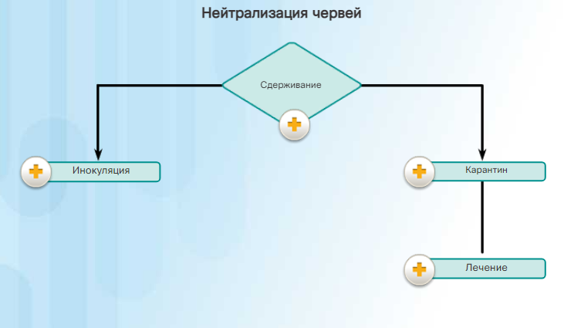
Нейтрализация червей

Slide 15
Сдерживание
Этап сдерживания позволяет ограничить зону распространения заражения червем теми областями сети, которые уже заражены.
Для этого требуется разделить и сегментировать сеть, чтобы замедлить или остановить распространение червя и не допустить, чтобы текущие инфицированные узлы нацелились и инфицировали другие системы.

Slide 16
Сдерживание
Для изоляции необходимо использовать исходящие и входящие списки ACL на маршрутизаторах и межсетевых экранах в точках управления внутри сети.

Slide 17
Инокуляция
Этап инокуляции выполняется одновременно с фазой изоляции или сразу после нее.
Во время этапа инокуляции на все неинфицированные системы устанавливается соответствующее исправление поставщика.
Затем процесс инокуляции не позволяет червю попадать ни на какие доступные целевые объекты.

Slide 18
Карантин
На этапе карантина выполняются поиск и идентификация инфицированных машин в пределах областей сдерживания, а также их отключение, блокировка или удаление.
Это позволяет изолировать такие системы соответствующим образом для этапа лечения.

Slide 19
Лечение
На этапе лечения выполняется активная дезинфекция инфицированных систем.
Для этого могут применяться такие операции, как:
прерывание процесса червя,
удаление модифицированных файлов или параметров системы, созданных червем,
установка исправления для устранения уязвимости, которую использовал червь для эксплуатации системы.

Slide 20
Лечение
В качестве альтернативы в более серьезных случаях может потребоваться переустановка системы, чтобы убедиться, что червь и его побочные продукты удалены.

Slide 21
Нейтрализация разведывательных атак
Разведывательные атаки обычно являются предшественниками дополнительных атак, их цель – получить несанкционированный доступ к сети или нарушить работу сети.

Slide 22
Нейтрализация разведывательных атак
Специалист по сетевой безопасности может обнаружить разведывательную атаку, если получит уведомление от предварительно сконфигурированных сигналов тревоги.
Эти сигналы инициируются в случае превышения определенных параметров, например числа ICMP-запросов в секунду.

Slide 23
Нейтрализация разведывательных атак
Для мониторинга этого типа атак и инициирования сигнала тревоги используются различные технологии и устройства. Многофункциональное устройство защиты Cisco Adaptive Security Appliance (ASA) – отдельное устройство, обеспечивающее предотвращение вторжений.
Кроме того, устройство Cisco ISR обеспечивает предотвращение вторжений в сеть посредством образа безопасности Cisco IOS.

Slide 24
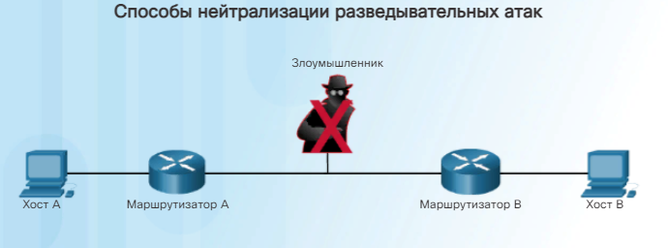
Нейтрализация разведывательных атак

Slide 25
Нейтрализация разведывательных атак
Существуют следующие способы нейтрализации разведывательных атак:
• Выполнение аутентификации для обеспечения соответствующего доступа.
• Применение шифрования, чтобы сделать бесполезными атаки, при которых используются анализаторы пакетов (снифферы).

Slide 26
Нейтрализация разведывательных атак
• Применение таких инструментов, как «антианализаторы», для обнаружения атак, выполняемых с помощью анализатора пакетов.
• Внедрение коммутируемой инфраструктуры.
• Применение межсетевого экрана и IPS.

Slide 27
Нейтрализация разведывательных атак
Программные и аппаратные инструменты для борьбы со снифферами (анализаторами) позволяют обнаруживать изменения времени реакции хостов и определять, обрабатывают ли эти хосты больше трафика, чем показывает их собственная интенсивность трафика.
Таким образом нельзя полностью нейтрализовать угрозу, но, будучи частью общей системы нейтрализации угроз, такой способ может уменьшить число экземпляров угроз.
.

Slide 28
Нейтрализация разведывательных атак
Шифрование также эффективно для нейтрализации атак снифферов (анализаторов) пакетов.
Если трафик зашифрован, использование анализатора пакетов не имеет большого смысла, так как перехватываемые данные все равно нельзя прочесть.

Slide 29
Нейтрализация разведывательных атак
Предотвратить сканирование портов невозможно, но использование системы предотвращения вторжений (IPS) и межсетевого экрана может ограничить ту информацию, которую может обнаруживать сканер портов.
Эхо-тестирование может быть остановлено, если эхо-запрос и эхо-ответ ICMP выключены на граничных маршрутизаторах; однако когда эти сервисы выключены, данные диагностики сети теряются.

Slide 30
Нейтрализация разведывательных атак
Кроме того, сканирование портов может быть запущено без полного эхо-тестирования.
Такое сканирование просто занимает больше времени, так как неактивные IP-адреса также сканируются.

Slide 31
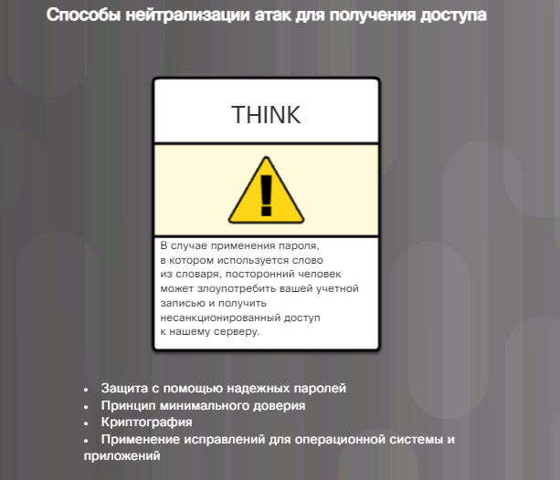
Нейтрализация атак для получения доступа

Slide 32
Нейтрализация атак для получения доступа
Удивительно, но огромное число атак доступа проводится путем обычного подбора пароля или путем организации словарных атак для подбора пароля методом грубой силы.
Для защиты от этого необходимо создать и внедрить надежную политику аутентификации, включающую следующее:

Slide 33
Использование надежных паролей.
Надежные пароли должны состоять как минимум из восьми символов и содержать заглавные буквы, строчные буквы, цифры и специальные символы.
Деактивация учетной записи в случае фиксации определенного числа неудавшихся попыток входа.
Таким образом можно предотвратить постоянные попытки ввода паролей.

Slide 34
Принцип минимального доверия
При проектировании сети необходимо использовать принцип минимального доверия. Это значит, что системы не должны использовать друг друга без необходимости.
Т. е. если у организации есть доверенный сервер, используемый не доверенными устройствами, например веб-серверами, доверенный сервер не должен безусловно доверять не доверенным устройствам.

Slide 35
Криптография
Криптография – это критически важный компонент любой современной защищенной сети.
Рекомендуется использовать шифрование для удаленного доступа к сети.
Трафик протокола маршрутизации также должен быть зашифрован.

Slide 36
Криптография
Чем лучше зашифрован трафик, тем меньше возможностей есть у хакеров для перехвата данных в случае атаки «человек посередине».
Использование зашифрованных или хешированных протоколов аутентификации вместе с политикой надежных паролей значительно снижает вероятность успешной реализации атак доступа.

Slide 37
Нейтрализация атак для получения доступа
И, наконец, информируйте сотрудников о рисках, связанных с социальной инженерией, и разрабатывайте стратегии для проверки идентификационных данных по телефону, электронной почте или лично.
В целом, атаки доступа можно обнаружить, просматривая журналы, контролируя использование полосы пропускания и обработку нагрузок.

Slide 38
Нейтрализация атак для получения доступа
В политике сетевой безопасности должно быть прописано обязательное требование ведения журналов для всех сетевых устройств и серверов. Просматривая эти журналы, сетевые специалисты могут заметить необычное увеличение числа неудавшихся попыток входа в систему.

Slide 39
Нейтрализация DoS-атак
Один из первых признаков DoS-атаки – увеличение числа жалоб пользователей на недоступность ресурсов.
Для минимизации числа атак необходимо, чтобы всегда был запущен программный пакет мониторинга использования сети.
Это требование должно быть обозначено в политике сетевой безопасности.
График использования сети, отражающий необычную активность, также свидетельствует о DoS-атаке.

Slide 40
Нейтрализация DoS-атак
DoS-атаки могут быть компонентом более крупной угрозы.
Они могут привести к проблемам в сетевых сегментах атакованных компьютеров.
Например, во время атаки пропускная способность обмена пакетами в секунду маршрутизатора между Интернетом и локальной сетью может быть значительно превышена, что приведет к компрометации не только целевой системы, но и всей сети.

Slide 41
Нейтрализация DoS-атак
Если атака проводится в очень большом масштабе, могут быть скомпрометированы целые географические области подключения к Интернету.
Исторически сложилось, что большинство DoS-атак совершались с ложных адресов.

Slide 42
Нейтрализация DoS-атак
Маршрутизаторы и коммутаторы Cisco поддерживают целый ряд технологий защиты от спуфинг-атак, таких как:
защита портов,
анализ трафика протокола динамической конфигурации хостов (Dynamic Host Configuration Protocol, DHCP),
защита IP-адресов источника, динамический контроль протокола разрешения адресов (Address Resolution Protocol, ARP)
списки контроля доступа (access control list, ACL).

Slide 43
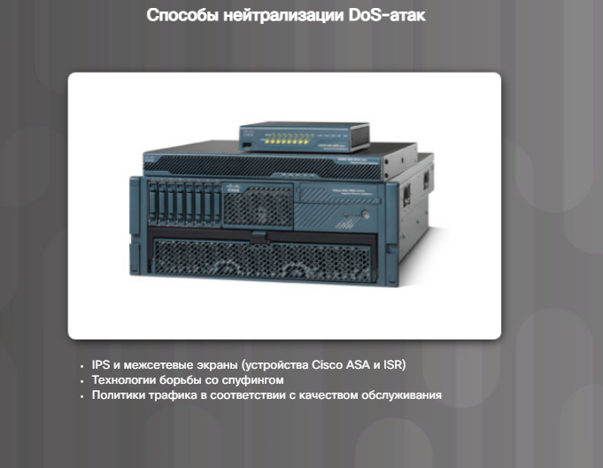
Нейтрализация атак для получения доступа

Slide 44
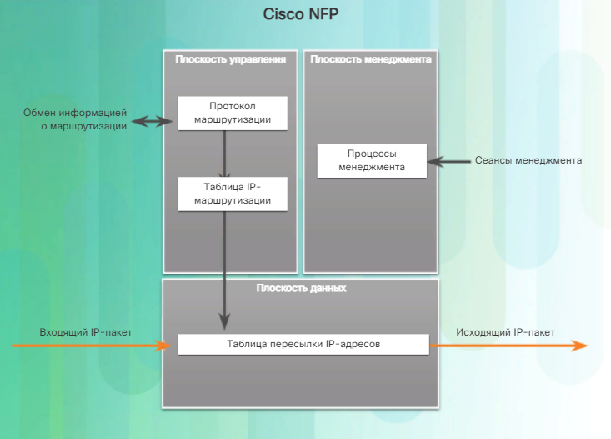
Структура защиты сетевой платформы Cisco

Slide 45
Структура NFP
Структура Cisco Network Foundation Protection (NFP) предоставляет комплексное руководство по защите сетевой инфраструктуры.
Это руководство закладывает основу для непрерывного предоставления услуг.
NFP логически подразделяет маршрутизаторы и коммутаторы на три функциональных области

Slide 46
Структура NFP
Плоскость управления.
Отвечает за правильную маршрутизацию данных. Трафик плоскости управления состоит из генерируемых устройством пакетов, необходимых для операций самой сети, например обмена сообщениями ARP или объявлений маршрутизации OSPF.

Slide 47
Структура NFP
Плоскость менеджмента.
Отвечает за управление сетевыми элементами. Трафик плоскости менеджмента генерируется либо сетевыми устройствами, либо станциями сетевого управления с использованием таких процессов и протоколов, как Telnet, SSH, TFTP, FTP, NTP, AAA, SNMP, syslog, TACACS+, RADIUS и NetFlow.

Slide 48
Структура NFP
Плоскость данных (плоскость передачи данных). Отвечает за пересылку данных.
Трафик плоскости данных обычно состоит из генерируемых пользователем пакетов, пересылаемых между оконечными устройствами. Большинство трафика, проходящего через маршрутизатор или коммутатор, идет через плоскость данных.

Slide 49
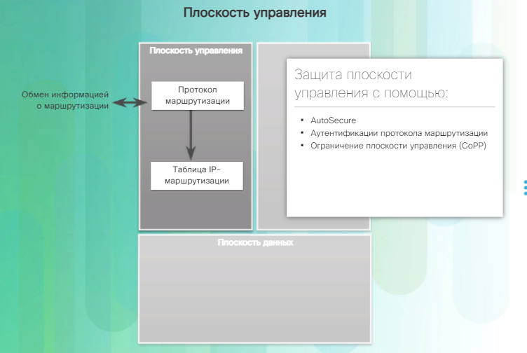
Структура NFP

Slide 50
Защита плоскости управления
Трафик плоскости управления состоит из генерируемых устройством пакетов, необходимых для работы самой сети.
Защита плоскости управления обеспечивается с использованием следующих функций

Slide 51
Аутентификация протокола маршрутизации.
Аутентификация протокола маршрутизации (или аутентификация соседей) предотвращает прием маршрутизатором вредоносных обновлений маршрутизации.
Аутентификация соседей поддерживается большинством протоколов маршрутизации.
.

Slide 52
Ограничение плоскости управления
Ограничение плоскости управления (Control Plane Policing, CoPP).
CoPP – это функция операционной системы Cisco IOS, обеспечивающая пользователям возможность контроля потока трафика, который обрабатывается процессором маршрутизации сетевого устройства.

Slide 53
Функция CoPP
Функция CoPP предназначена для предотвращения переполнения процессора маршрутизации нежелательным трафиком. Функция CoPP рассматривает плоскость управления как отдельную сущность со своими собственными портами входа (ввода) и выхода (вывода).
Для портов входа и выхода плоскости управления может быть задан набор правил.

Slide 54
AutoSecure.
AutoSecure. Функция AutoSecure может блокировать функции плоскости менеджмента и сервисы плоскости передачи данных, а также функции маршрутизатора.

Slide 55
Защита плоскости менеджмента
Трафик плоскости менеджмента генерируется либо сетевыми устройствами, либо станциями сетевого управления с использованием таких процессов и протоколов, как Telnet, SSH, TFTP и т. д.
Плоскость менеджмента представляет для хакеров большой интерес.
Поэтому модуль управления был оснащен несколькими технологиями, которые должны снизить эти риски.

Slide 56
Защита плоскости менеджмента
Информационный поток между хостами управления и управляемыми устройствами может быть за пределами диапазона (ООВ), когда информация идет по сети, в которой нет производственного трафика.
Он может быть также и внутри диапазона, когда информация идет по корпоративной производственной сети, через Интернет или по обеим этим сетям.
Защита плоскости менеджмента обеспечивается с использованием следующих функций

Slide 57
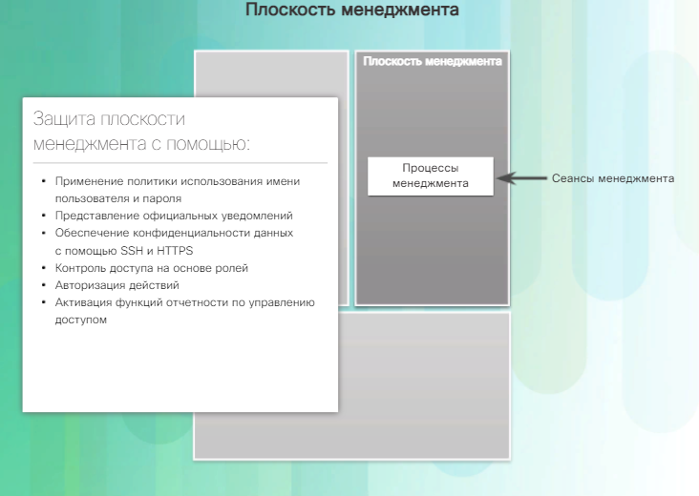
Защита плоскости менеджмента

Slide 58
Защита плоскости менеджмента
Политика использования имени пользователя и пароля.
Ограничивает доступ к устройству. Ограничивает доступные порты и контролирует способы доступа «кто» и «как».

Slide 59
Защита плоскости менеджмента
Представление официальных уведомлений. Отображает официальные уведомления.
Эти уведомления обычно создаются юристами корпорации.

Slide 60
Защита плоскости менеджмента
Обеспечение конфиденциальности данных. Защищает локально сохраняемые конфиденциальные данные от просмотра и копирования.
Использует протоколы управления с надежной аутентификацией для нейтрализации атак, целью которых является выяснение паролей и конфигураций устройств.

Slide 61
Защита плоскости менеджмента
Управление доступом на основе ролей (Role-based access control, RBAC).
Обеспечивает предоставление доступа только уполномоченным пользователям, группам и сервисам.
Сервисы RBAC и аутентификации, авторизации и учета (authentication, authorization, and accounting, AAA) обеспечивают механизмы для эффективного управления контролем доступа.

Slide 62
Защита плоскости менеджмента
RBAC ограничивает доступ пользователя на основе роли этого пользователя.
Роли создаются в соответствии с должностными обязанностями или заданиями, а также присваивают полномочия на доступ к определенным ресурсам.
Пользователям затем присваиваются роли и предоставляются полномочия, заданные для этой роли.

Slide 63
Защита плоскости менеджмента
Авторизация действий.
Ограничивает доступность действий и представлений только уполномоченными пользователями, группами или сервисами.

Slide 64
Защита плоскости менеджмента
Активация функций отчетности по управлению доступом. Фиксирует и учитывает все попытки доступа. Записывает, кто входил в устройство, что происходило и когда.

Slide 65
Защита плоскости менеджмента
В Cisco IOS, функция доступа CLI на основе ролей использует возможности RBAC для управления доступом к маршрутизатору.
Эта функция создает разные «представления», которые определяют, какие команды допускаются и какая информация о конфигурации является видимой.

Slide 66
Защита плоскости менеджмента
В целях масштабируемости, пользователи, полномочия и роли обычно создаются и ведутся на центральном сервере репозитария.
Таким образом политика контроля доступа становится доступной для множества устройств. Центральный сервер репозитария может быть сервером AAA, например Cisco Secure Access Control System (ACS), который предоставляет сети сервисы AAA с целью управления.

Slide 67
Защита плоскости данных
Трафик плоскости данных по большей части состоит из генерируемых пользователем пакетов, которые передаются маршрутизатором на плоскости данных.
Защита плоскости данных может быть внедрена с использованием списков контроля доступа (ACL), механизмов антиспуфинга и функций безопасности уровня 2.

Slide 68
Защита плоскости данных
Списки контроля доступа выполняют фильтрацию пакетов для контроля за тем, какие пакеты проходят по сети и куда этим пакетам разрешено идти.
Списки ACL используются для защиты плоскости данных разными способами.

Slide 69
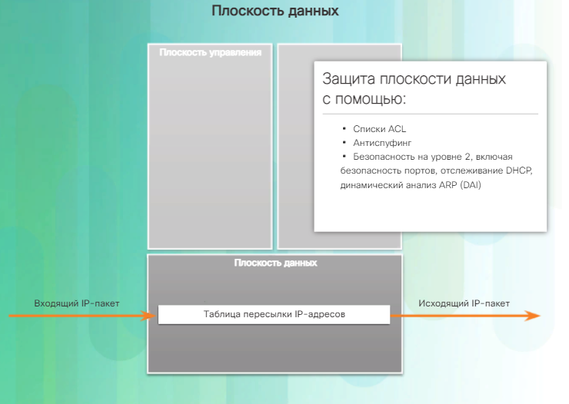
Защита плоскости данных

Slide 70
Блокировка нежелательного трафика или пользователей.
Блокировка нежелательного трафика или пользователей.
Списки ACL могут фильтровать входящие или исходящие пакеты в интерфейсе.
Они могут использоваться для контроля доступа на основе адресов источника, адресов назначения или аутентификации пользователя.

Slide 71
Уменьшение вероятности DoS-атак.
Уменьшение вероятности DoS-атак.
Списки ACL могут использоваться для указания того, может ли трафик с хостов, из сети или от пользователей поступать в сеть.
Также можно сконфигурировать функцию перехвата ТСР, чтобы предотвратить переполнение серверов запросами на подключение.

Slide 72
Устранение спуфинг-атак.
Устранение спуфинг-атак.
Списки ACL позволяют специалистам по безопасности внедрять рекомендуемые практические методики для устранения спуфинг-атак.

Slide 73
Обеспечение контроля полосы пропускания.
Обеспечение контроля полосы пропускания. Списки ACL на медленном канале могут предотвращать прохождение излишнего трафика.

Slide 74
Классификация трафика
Классификация трафика для защиты плоскостей менеджмента и управления.
Списки ACL могут применяться на vty-линиях.
Эти списки могут также использоваться как механизм антиспуфинга путем отброса трафика с недействительным адресом источника.
Это означает, что атаки должны инициироваться с действительных, достижимых IP-адресов, чтобы пакеты можно было проследить вплоть до инициатора атаки.

Slide 75
Защита плоскости данных
Такие функции, как, например, переадресация в обратном направлении по индивидуальному адресу (Unicast Reverse Path Forwarding, uRPF), могут использоваться в качестве дополнительного элемента стратегии антиспуфинга.
Коммутаторы Cisco Catalyst могут использовать интегрированные функции для обеспечения безопасности инфраструктуры уровня 2.
В коммутаторы Cisco Catalyst встроены следующие инструменты безопасности уровня 2:

Slide 76
Защита портов.
Защита портов.
Предотвращает спуфинг-атаки и flood-атаки МАС-адресов.
Анализ DHCP-трафика.
Предотвращает атаки клиента на DHCP-сервер и коммутатор.

Slide 77
Динамическое инспектирование ARP (DAI).
Динамическое инспектирование ARP (DAI). Обеспечивает дополнительную безопасность с функцией ARP за счет использования таблицы анализа DHCP-трафика для минимизации атак отравления ARP и спуфинг-атак.

Slide 78
Защита IP-адресов источника.
Защита IP-адресов источника.
Предотвращает спуфинг IP-адресов с помощью таблицы анализа DHCP-трафика.

